Slide 1
Fase1 Proyecto APT
Docente: Reginaldo Salinas Bruna
Grupo Nº: IN002
Integrantes:
Matías Castañeda

Slide 2
Descripción breve del proyecto APT

Slide 3
Descripción del proyecto
Plataforma SaaS de Ventas
Desarrollar una plataforma de venta de productos en la cual pueden estar varias empresas y cada una administra sus propios clientes y ventas, sin acceder a la información que tienen entre ellas.
Módulo de Seguridad
Módulo de Clientes
Módulo de Productos
Módulo de Empresas
Módulo de Ventas

Slide 4
Relación con el perfil de egreso

Slide 5
Relación con Perfil
Áreas de desempeño: Análisis y Evaluación de soluciones informáticas y Desarrollo de software
Desarrollo de software
Modelos de datos
Calidad y gestión
Construcción de una solución web bajo ASP.NET MVC / C#, aplicando buenas prácticas de programación.
Diseño de una base de datos relacional en SQL Server para soportar cliente, producto, empresas y ventas.
Pruebas, control de versiones y organización del trabajo mediante un enfoque ágil individual.
El proyecto integra análisis, arquitectura, programación, datos, seguridad, pruebas y gestión de proyecto.

Slide 6
Factibilidad del proyecto en la asignatura

Slide 7
Factibilidad del Proyecto
Tiempo
Recursos
Apoyo técnico
MVP acotado a módulos esenciales. Desarrollo intensivo, seguido de pruebas y correcciones para completar el proyecto durante el semestre.
Notebook personal, Visual Studio/.NET, SQL Server 2022 Developer, Git/GitHub y Trello.
Documentación oficial de Microsoft y revisiones periódicas con el docente guía.
Sobrecarga de alcance: Retraso en las entregas por intentar agregar funcionalidades secundarias no esenciales.
Solución: cualquier funcionalidad extra se registra en el Backlog como "Trabajo Futuro".
Pérdida o corrupción de código y datos locales: Pérdida de horas de trabajo por fallos en el desarrollo.
Solución: Respaldo diario mediante commits y push a ramas de desarrollo en GitHub, sumado a scripts de creación y población de la base de datos.

Slide 8
Objetivos del proyecto

Slide 9
Objetivos del Proyecto
Objetivo General
Desarrollar un SaaS de ventas web que permita a distintas empresas gestionar de forma independiente sus cliente, productos y procesos de venta.
Objetivos Especificos
Diseñar e implementar una base de datos relacional que soporte la operación de múltiples empresas.
Desarrollar los módulos de seguridad y gestión de clientes, productos y empresas.
Implementar proceso transaccional de ventas.
Realizar pruebas funcionales e integrales para verificar el correcto funcionamiento del sistema.

Slide 10
Metodología de trabajo

Slide 11
Metodologías del Proyecto
Enfoque ágil iterativo-incremental Kanban
1. Requerimientos
2. Diseño
3. Desarrollo
4. Pruebas
5. Integración
Definir funciones y restricciones.
Modelo de datos, arquitectura MVC e interfaces.
Construcción de modulos según etapas planificadas.
Validación del sistema y control de errores.
Implementación, pruebas y documentación técnica final.
Trello: seguimiento Kanban del trabajo
Git/GitHub: control de versiones y trazabilidad
El enfoque permite avanzar una funcionalidad a la vez, probarla y dejarla terminada antes de continuar.

Slide 12
Plan de trabajo

Slide 13
Plan del Proyecto
Competencia o unidades de competencias | Nombre de Actividades/Tareas | Descripción Actividades/Tareas | Recursos | Duración de la actividad | Responsable
Análisis de soluciones | Análisis de requerimientos | Definir requisitos y alcance del SaaS. | Trello, documentación | 3 semanas | Matías Castañeda
Construcción de modelos de datos | Diseño de base de datos | Diseñar tablas, relaciones y restricciones. | SQL Server | 1 semana | Matías Castañeda
Construcción del modelo arquitectónico | Diseño de arquitectura | Definir arquitectura MVC y capas. | Visual Studio | 1 semana | Matías Castañeda
Desarrollo de software | Desarrollo del sistema | Implementar módulos de seguridad, clientes, productos y empresas. | Visual Studio, SQL Server, Git, GitHub | 2 semanas | Matías Castañeda
Programación y manipulación de datos | Desarrollo proceso de ventas | Implementar proceso de venta. | Visual Studio, SQL Server, Git, GitHub | 2 semanas | Matías Castañeda
Pruebas de certificación | Pruebas e integración | Probar funcionalidades y corregir errores. | Visual Studio, navegador | 2 semanas | Matías Castañeda
Implementación de soluciones sistemáticas | Despliegue e implementación | Configurar entorno de ejecución local, verificar puesta en marcha del sistema y documentación final. . | Visual Studio, SQL Server, Microsoft Office | 1 semana | Matías Castañeda

Slide 14
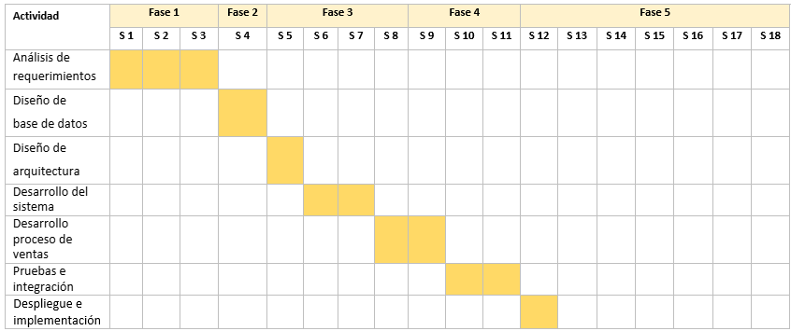
Plan del Proyecto

Slide 15
Evidencias esperadas

Slide 16
Evidencias Esperadas del Proyecto
Avance · Diseño técnico
Avance · Prototipo funcional
Requerimientos, modelo de datos, arquitectura y planificación del proyecto.
Estructura de la solución y primeros módulos implementados y demostrables.
Final · MVP SaaS de Ventas
Final · Pruebas y documentación
Sistema integrado con módulos terminados de seguridad, clientes, productos, empresas y proceso de ventas implementado.
Evidencias de pruebas y documentación técnica del sistema.

Slide 17
Preguntas

